Slide 1

项目7
shell基础

Slide 2
项目知识准备
项目设计与准备
项目实施

Slide 3

一、项目知识准备
变量的定义和引用
shell支持具有字符串值的变量。shell变量通过赋值语句完成变量说明并予以赋值。在命令行或shell脚本文件中使用$name的形式引用变量name的值。
1.变量的定义和引用
在shell中，变量的赋值格式如下：
name=string
其中，name是变量名，它的值就是string，“=”是赋值符号。变量名是以字母或下画线开头的字母、数字和下画线字符序列组成的。

Slide 4
一、项目知识准备
变量的定义和引用
通过在变量名（name）前加 $ 字符（如$name）引用变量的值，引用的结果就是用字符串string代替 $name，此过程也称为变量替换。
在定义变量时，若string中包含空格、制表符和换行符，则string必须用 'string' 或者 "string"的形式，即用单（双）引号将其括起来。双引号内允许变量替换，而单引号内则不可以。

Slide 5
一、项目知识准备
变量的定义和引用
下面给出一个定义和使用shell变量的例子。
//显示字符常量
[root@Server01 ~]# echo who are you
who are you
[root@Server01 ~]# echo 'who are you'
who are you
[root@Server01 ~]# echo "who are you"
who are you
[root@Server01 ~]#
//由于要输出的字符串中没有特殊字符，所以' '和" "的效果是一样的，不用""但相当于使用了""
[root@Server01 ~]# echo Je t'aime
>
//由于要使用特殊字符（'），
//'不匹配，shell认为命令行没有结束，回车后会出现系统第二提示符，
//让用户继续输入命令行，按“Ctrl+C”组合键结束
[root@Server01 ~]#
//为了解决这个问题，可以使用下面的两种方法
[root@Server01 ~]# echo "Je t'aime"
Je t’aime
[root@Server01 ~]# echo Je t\'aime

Slide 6
一、项目知识准备
shell变量的作用域
与程序设计语言中的变量一样，shell变量有其规定的作用范围。shell变量分为局部变量和全局变量。
局部变量的作用范围仅限制在其命令行所在的shell或shell脚本文件中。
全局变量的作用范围则包括本shell进程及其所有子进程。
可以使用export内置命令将局部变量设置为全局变量。
下面给出一个shell变量作用域的例子。
//在当前shell中定义变量var1
[root@Server01 ~]# var1=Linux
//在当前shell中定义变量var2并将其输出
[root@Server01 ~]# var2=unix
[root@Server01 ~]# export var2
//引用变量的值
[root@Server01 ~]# echo $var1
Linux
[root@Server01 ~]# echo $var2
unix

Slide 7
一、项目知识准备
shell变量的作用域
//显示当前shell的PID
[root@Server01 ~]# echo $$
2670
[root@Server01 ~]#
//调用子shell
[root@Server01 ~]# bash
//显示当前shell的PID
[root@Server01 ~]# echo $$
2709
//由于var1没有被输出，所以在子shell中已无值
[root@Server01 ~]# echo $var1
//由于var2被输出，所以在子shell中仍有值
[root@Server01 ~]# echo $var2
unix
//返回主shell，并显示变量的值
[root@Server01 ~]# exit
[root@Server01 ~]# echo $$
2670
[root@Server01 ~]# echo $var1
Linux
[root@Server01 ~]# echo $var2
unix

Slide 8
一、项目知识准备
环境变量
环境变量是指由shell定义和赋初值的shell变量。shell用环境变量来确定查找路径、注册目录、终端类型、终端名称、用户名等。所有环境变量都是全局变量，并可以由用户重新设置。
不同类型的shell的环境变量有不同的设置方法。在bash中，设置环境变量用export命令，命令的格式是：
export环境变量=变量的值
例如，设置用户的主目录为/home/john，可以用以下命令：
[root@Server01 ~]# export HOME=/home/john

Slide 9
一、项目知识准备
环境变量
在环境变量前面加上 $ 符号，表示引用环境变量的值，例如：
[root@Server01 ~]# cd $HOME
上述命令将把目录切换到用户的主目录。

Slide 10
项目知识准备
项目设计与准备
项目实施

Slide 11
二、项目设计与准备
项目设计与准备
本项目要用到Server01，完成的任务如下。
（1）理解命令运行的判断依据
（2）掌握grep的高级用法
（3）掌握正则表示法
（4）学会使用重定向和管道命令

Slide 12
项目知识准备
项目设计与准备
项目实施

Slide 13
三、项目实施
任务7-1 命令运行的判断依据：;、&&、||
Server01的IP地址为192.168.10.1/24，计算机的网络连接方式是仅主机模式（VMnet1）。
在某些情况下，若想使多条命令一次输入而顺序执行，该如何办呢？
1. cmd ; cmd
例如在关机的时候希望可以先运行两次sync同步化写入磁盘后才关机，那么怎么操作呢？
[root@Server01 ~]# sync; sync; shutdown -h now
在命令与命令中间利用分号（;）来隔开，这样一来，分号前的命令运行完后就会立刻接着运行后面的命令。

Slide 14
三、项目实施
任务7-1 命令运行的判断依据：;、&&、||
2. $?（命令回传值）与“&&”或“||”。
“&&”及“||”命令的执行情况说明如下表：
命令执行情况 | 说 明
cmd1 && cmd2 | 若cmd1运行完毕且正确运行（$?=0），则开始运行cmd2；若cmd1运行完毕且为错误（$?≠0），则cmd2不运行
cmd1 || cmd2 | 若cmd1运行完毕且正确运行（$?=0），则cmd2不运行；若cmd1运行完毕且为错误（$?≠0），则开始运行cmd2

Slide 15
三、项目实施
任务7-1 命令运行的判断依据：;、&&、||
实例说明：要求在某个目录下面创建一个文件。如果该目录存在的话，直接创建这个文件；如果不存在，就不进行创建操作。
【例7-1】使用ls查阅目录/tmp/abc是否存在，若存在，则用touch创建/tmp/abc/hehe。
[root@Server01 ~]# ls /tmp/abc && touch /tmp/abc/hehe
ls: 无法访问'/tmp/abc': 没有那个文件或目录
# 说明找不到该目录，但并没有touch的错误，表示touch并没有运行
[root@Server01 ~]# mkdir /tmp/abc
[root@Server01 ~]# ls /tmp/abc && touch /tmp/abc/hehe
[root@Server01 ~]# ll /tmp/abc
total 0
-rw-r--r--. 1 root root 0 Jul 14 22:34 hehe

Slide 16
三、项目实施
任务7-1 命令运行的判断依据：;、&&、||
上面的例子中，我们还必须手动自行创建目录，很麻烦。能不能自动判断：没有该目录就创建呢？
【例7-2】测试/tmp/abc是否存在，若不存在，则予以创建；若存在，就不做任何事情。
[root@Server01 ~]# rm -r /tmp/abc <==先删除此目录以方便测试
[root@Server01 ~]# ls /tmp/abc || mkdir /tmp/abc
ls: 无法访问'/tmp/abc': 没有那个文件或目录
[root@Server01 ~]# ll /tmp/abc
Total 0 <==结果出现了，能访问到该目录，不报错，说明运行了mkdir命令

Slide 17
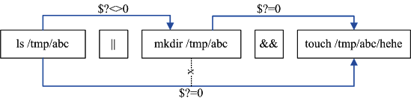
三、项目实施
任务7-1 命令运行的判断依据：;、&&、||
【例7-3】如果不管/tmp/abc存在与否，都要创建/tmp/abc/hehe文件，怎么办呢？
[root@Server01 ~]#ls /tmp/abc || mkdir /tmp/abc && touch /tmp/abc/hehe
分析：若/tmp/abc不存在。回传$?≠0；因为||遇到不为0的$?，故开始执行mkdir /tmp/abc，由于mkdir /tmp/abc会成功执行，所以回传 $?=0；因为&&遇到 $?=0，故会执行touch /tmp/abc/hehe，最终hehe就被创建了。
若/tmp/abc存在。回传 $?=0；因为||遇到 $?=0不会执行，此时 $?=0继续向后传；而&&遇到 $?=0就开始创建/tmp/abc/hehe，所以最终/tmp/abc/hehe被创建。流程图如下：

Slide 18
三、项目实施
任务7-1 命令运行的判断依据：;、&&、||
【例7-4】以ls测试/tmp/bobbying是否存在：若存在，则显示“exist”；若不存在，则显示“not exist”。
ls /tmp/bobbying && echo "exist" || echo "not exist"
意思是说，在ls /tmp/bobbying运行后，若正确，就运行echo "exist"，若有问题，就运行echo "not exist"。那如果写成如下的方式又会如何呢？

Slide 19
三、项目实施
任务7-2 掌握grep的高级使用
grep是shell中处理字符很方便的命令，其命令格式如下。
格式：grep [-A] [-B] [--color=auto] '查找字符串' filename
选项与参数的含义如下。
-A：后面可加数字，为after的意思，除了列出该行外，后续的n行也列出来。
-B：后面可加数字，为befor的意思，除了列出该行外，前面的n行也列出来。

Slide 20
三、项目实施
任务7-2 掌握grep的高级使用
【例7-5】用dmesg列出核心信息，再以grep找出内含IPv6的那行。
[root@Server01 ~]# dmesg | grep 'IPv6'
[ 1.228032] Segment Routing with IPv6
[ 13.707603] IPv6: ADDRCONF(NETDEV_UP): ens160: link is not ready
# dmesg可列出核心信息，通过grep获取IPv6的相关信息。

Slide 21
三、项目实施
任务7-2 掌握grep的高级使用
【例7-6】承上题，要将获取到的关键字显色，且加上行号（-n）来表示。
[root@Server01 ~]# dmesg | grep -n --color=auto 'IPv6'
1265:[ 1.228032] Segment Routing with IPv6
1531:[ 13.707603] IPv6: ADDRCONF(NETDEV_UP): ens160: link is not ready
# 除了会有特殊颜色外，最前面还有行号

Slide 22
三、项目实施
任务7-2 掌握grep的高级使用
【例7-7】承上题，在关键字所在行的前一行与后一行也一起找出来显示。
[root@Server01 ~]# dmesg | grep -n -A1 -B1 --color=auto 'IPv6'
1264-[ 1.227794] NET: Registered protocol family 10
1265:[ 1.228032] Segment Routing with IPv6
1266-[ 1.228032] NET: Registered protocol family 17
--
1530-[ 9.349047] random: 7 urandom warning(s) missed due to ratelimiting
1531:[ 13.707603] IPv6: ADDRCONF(NETDEV_UP): ens160: link is not ready
1532-[ 13.761952] vmxnet3 0000:03:00.0 ens160: intr type 3, mode 0, 2 v
# 如上所示，你会发现关键字1265所在的前后各1行及1531前后各1行也都被显示出来
# 这样可以让你将关键字前后数据找出来进行分析

Slide 23
三、项目实施
任务7-3 练习基础正则表达式
说明：练习文件sample.txt的内容。文件共有22行，最底下一行为空白行。
在/root的目录下创建sample.txt文件，并输入以下内容：
"Open Source" is a good mechanism to develop programs.
apple is my favorite food.
Football game is not use feet only.
this dress doesn't fit me.
However, this dress is about $ 3183 dollars.
GNU is free air not free beer.
Her hair is very beauty.
I can't finish the test.
Oh! The soup taste good.
motorcycle is cheap than car.
This window is clear.
the symbol '*' is represented as start.
Oh! My god!
The gd software is a library for drafting programs.
You are the best is mean you are the no. 1.
The world <Happy> is the same with "glad".
I like dog.
google is the best tools for search keyword.
goooooogle yes!
go! go! Let's go.
# I am Bobby

Slide 24
三、项目实施
任务7-3 练习基础正则表达式
1. 查找特定字符串。
假设我们要从文件sample.txt当中取得“the”这个特定字符串，最简单的方式是：
[root@Server01 ~]# grep -n 'the' /root/sample.txt
8:I can't finish the test.
12:the symbol '*' is represented as start.
15:You are the best is mean you are the no. 1.
16:The world <Happy> is the same with "glad".
18:google is the best tools for search keyword.
如果想要反向选择呢？也就是说，当该行没有“the”这个字符串时才显示在屏幕上：
[root@Server01 ~]# grep -vn 'the' /root/sample.txt

Slide 25
三、项目实施
任务7-3 练习基础正则表达式
如果你想要获得不论大小写的“the”这个字符串，则执行
[root@Server01 ~]# grep -in 'the' /root/sample.txt
8:I can't finish the test.
9:Oh! The soup taste good.
12:the symbol '*' is represented as start.
14:The gd software is a library for drafting programs.
15:You are the best is mean you are the no. 1.
16:The world <Happy> is the same with "glad".
18:google is the best tools for search keyword.

Slide 26
三、项目实施
任务7-3 练习基础正则表达式
2. 利用中括号 [] 来搜寻集合字符。
对比“test”或“taste”这两个单词可以发现，它们有共同点“t?st”存在。这个时候，可以这样来查寻：
[root@Server01 ~]# grep -n 't[ae]st' /root/sample.txt
8:I can't finish the test.
9:Oh! The soup taste good.
其实 [] 里面不论有几个字符，都只代表某一个字符，所以，上面的例子说明需要的字符串是tast或test。

Slide 27
三、项目实施
任务7-3 练习基础正则表达式
而如果想要搜寻到有“oo”的字符时，则使用：
[root@Server01 ~]# grep -n 'oo' /root/sample.txt
1:"Open Source" is a good mechanism to develop programs.
2:apple is my favorite food.
3:Football game is not use feet only.
9:Oh! The soup taste good.
18:google is the best tools for search keyword.
19:goooooogle yes!

Slide 28
三、项目实施
任务7-3 练习基础正则表达式
如果不想要“oo”前面有“g”的行显示出来。此时，可以利用在集合字节的反向选择[^]来完成：
[root@Server01 ~]# grep -n '[^g]oo' /root/sample.txt
2:apple is my favorite food.
3:Football game is not use feet only.
18:google is the best tools for search keyword.
19:goooooogle yes!

Slide 29
三、项目实施
任务7-3 练习基础正则表达式
例如大写英文/小写英文/数字等， 就可以使用 [a-z]，[A-Z]，[0-9] 等方式来书写。
假设oo前面不想有小写字母，则：
[root@Server01 ~]# grep -n '[^a-z]oo' sample.txt
3:Football game is not use feet only.
获取有数字的那一行：
[root@Server01 ~]# grep -n '[0-9]' /root/sample.txt
5:However, this dress is about $ 3183 dollars.
15:You are the best is mean you are the no. 1.

Slide 30
三、项目实施
任务7-3 练习基础正则表达式
3. 行首与行尾字节^ $。
查询到行首是字符串“the”：
[root@Server01 ~]# grep -n '^the' /root/sample.txt
12:the symbol '*' is represented as start.
想要开头是小写字母的那些行列出：
[root@Server01 ~]# grep -n '^[a-z]' /root/sample.txt
如果不想要开头是英文字母，则可以这样：
[root@Server01 ~]# grep -n '^[^a-zA-Z]' /root/sample.txt
1:"Open Source" is a good mechanism to develop programs.
21:# I am Bobby

Slide 31
三、项目实施
任务7-3 练习基础正则表达式
如果想要找出行尾结束为小数点（.）的那些行。
[root@Server01 ~]# grep -n '\.$' /root/sample.txt
如果想要找出哪一行是空白行，即该行没有输入任何数据。
[root@Server01 ~]# grep -n '^$' /root/sample.txt
22:
因为只有行首跟行尾有（^$），所以这样就可以找出空白行了，$是行结束符。

Slide 32
三、项目实施
任务7-3 练习基础正则表达式
4. 任意一个字符“.”与重复字节“*”。
. （小数点）：代表一个任意字符。
*（星号）：代表重复前一个字符0次到无穷多次
假设需要找出“g??d”的字符串，即共有4个字符，开头是“g”而结束是“d”？
[root@Server01 ~]# grep -n 'g..d' /root/sample.txt
1:"Open Source" is a good mechanism to develop programs.
9:Oh! The soup taste good.
16:The world <Happy> is the same with "glad".

Slide 33
三、项目实施
任务7-3 练习基础正则表达式
当需要“至少两个o以上的字符串”时，就需要ooo*，即
[root@Server01 ~]# grep -n 'ooo*' /root/sample.txt
如果想要字符串开头与结尾都是g，但是两个g之间仅能存在至少一个o。
[root@Server01 ~]# grep -n ‘goo*g' sample.txt
如果想要找出以g开头且以g结尾的字符串，当中的字节可有可无，那该如何操作呢？
[root@Server01 ~]# grep -n 'g.*g' /root/sample.txt
如果想要找出“任意数字”的行列呢？
[root@Server01 ~]# grep -n '[0-9][0-9]*' /root/sample.txt

Slide 34
三、项目实施
任务7-3 练习基础正则表达式
5. 限定连续RE字符范围{}
“{}”：限定范围的字符。但因为“{”与“}”的符号在shell里是有特殊意义的，所以必须使用转义字符“\”来让其失去特殊意义才行。
假设要找到含两个o的字符串的行：
[root@Server01 ~]# grep -n 'o\{2\}' /root/sample.txt
假设要找出g后面接2～5个o，然后再接一个g的字符串：
[root@Server01 ~]# grep -n 'go\{2,5\}g' /root/sample.txt
如果想要的是2个o以上的goooo....g呢？
[root@Server01 ~]# grep -n 'go\{2,\}g' /root/sample.txt

Slide 35
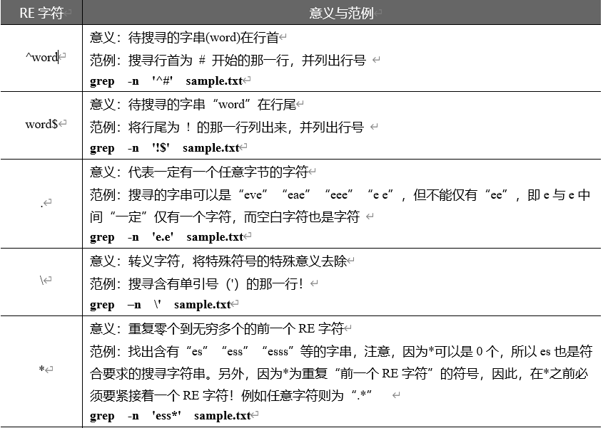
三、项目实施
任务7-4 基础正则表达式的特殊字符汇总
基础正则表示的特殊字符汇总成表如下：

Slide 36
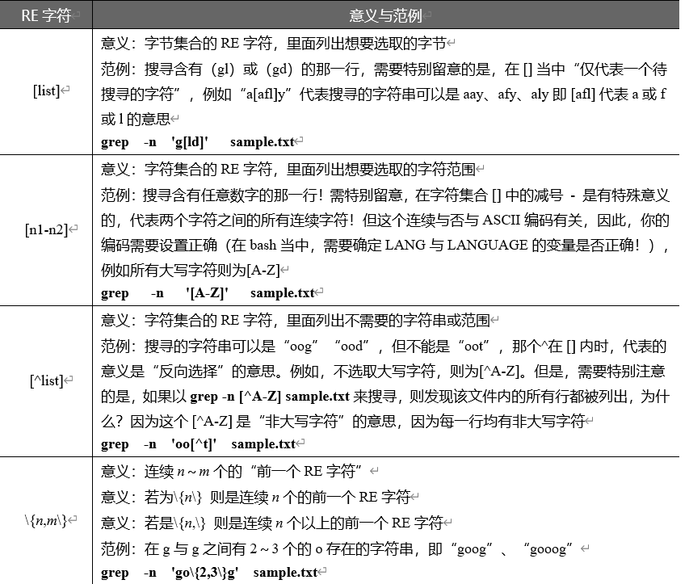
三、项目实施
任务7-4 基础正则表达式的特殊字符汇总
基础正则表示的特殊字符汇总成表（续）如下：

Slide 37
THANKS

